Slide 1
Definizione e validazione di uno strumento basato sull’ Intelligenza Artificiale per la misurazione della lunghezza totale del piccolo intestino mediante Tomografia Computerizzata e Risonanza Magnetica con ricostruzione 3D in pazienti obesi candidati alla chirurgia metabolica
Dott.ssa Rosaria Burzio
AOU Federico II – Chirurgia generale ad indirizzo bariatrico endocrino-metabolico e senologia
Direttore Prof. Mario Musella

Slide 3
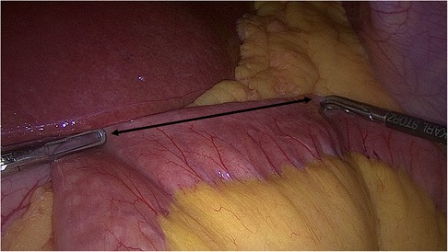
Misurazione intraoperatoria dell'intestino tenue

Slide 4
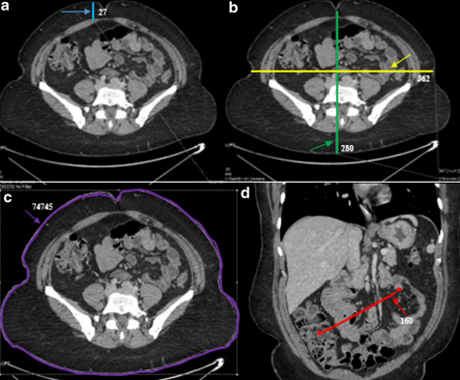
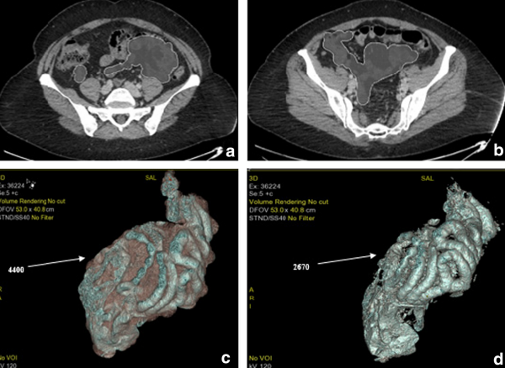
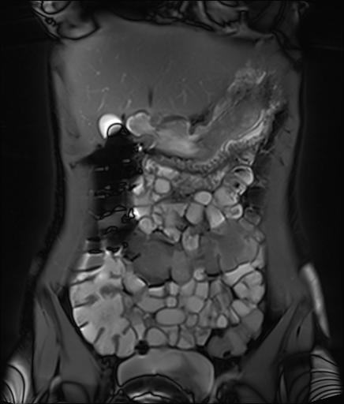
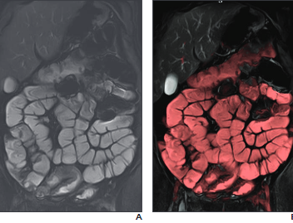
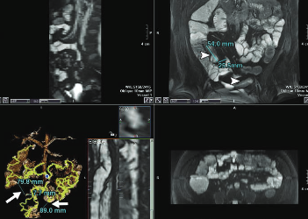

Slide 5
SCOPO E OBIETTIVI DELLO STUDIO
Utilizzo dell’imaging radiologico preoperatorio per misurare la lunghezza totale dell'intestino tenue in pazienti candidati a chirurgia bariatrica/metabolica laparoscopica e/o robotica.
END POINT PRIMARIO del presente studio
FASI PRINCIPALI DEL PROGETTO
Valutare la validità delle tecniche di imaging TC e RM in fase preoperatoria
Individuare l'imaging trasversale più accurato tra TC e RM
3. Ideare uno strumento AI in grado di misurare automaticamente la lunghezza totale dell'intestino tenue a partire dall’imaging

Slide 6
CENTRI PARTECIPANTI ALLO STUDIO
Azienda Ospedaliera Universitaria Sant’Andrea,
UOC di Chirurgia Generale ed Epatobiliare - Roma
Direttore UOC di Chirurgia Generale ed Epatobiliare:
Prof. Gianfranco Silecchia
Sperimentatore Principale: Prof. Niccolò Petrucciani
In collaborazione con la:
UOC di Radiologia, Roma
Direttore UOC di Radiologia: Prof Andrea Laghi
Referente per lo studio: Dott.ssa Marta Zerunian
Azienda Ospedaliera Universitaria "Federico II’’
UOC di Chirurgia Generale
ad Indirizzo Bariatrico ed Endocrino-Metabolico - Napoli
Direttore e Referente: Prof. Mario Musella
Università di Padova, Dipartimento di Ingegneria Industriale
in collaborazione con
Unità Operativa Semplice Dipartimentale di Chirurgia Bariatrica
Referente: Dott. Mirto Foletto
Referente: Prof.ssa Chiara Giulia Fontanella.

Slide 7
SOGGETTI IN STUDIO
PAZIENTI CANDIDATI A CHIRURGIA BARIATRICA/METABOLICA
Coorte di addestramento della rete neurale (intelligenza artificiale – AI)
Coorte di validazione della rete neurale (intelligenza artificiale – AI)
TOTALE DI
65 PAZIENTI

Slide 8
Criteri di inclusione
Pazienti >18 anni candidati a interventi di chirurgia bariatrica/metabolica
Acquisizione di consenso informato scritto
BMI > 40 kg/m²
BMI > 35 kg/m² e almeno 1 comorbilità correlata all'obesità
Fallimento di almeno 6 mesi di trattamento dietetico e/o medico dell'obesità
Indicazione all'intervento chirurgico validata da un team multidisciplinare

Slide 9
Criteri di esclusione
Incapacità a dare il consenso informato;
Indisponibilità a partecipare allo studio;
Malattie pregresse dell’intestino tenue
Controindicazioni alla Risonanza Magnetica
Allergia o precedenti reazioni ad agenti di contrasto
Altre patologie rappresentanti controindicazioni alla chirurgia metabolica

Slide 10
Raccolta dati:
Dati antropometrici
Anamnesi
Stile di vita
Esami ematochimici di routine
Esame obiettivo
Consulenza nutrizionale
Consulenza psichiatrica/psicologica
Ecografia addominale
EGDS con ricerca di infezione da H. pylori
Consulenza pneumologica
IMAGING:
-TC addominale
-RM addominale
Consulenza cardiologica e anestesiologica

Slide 11
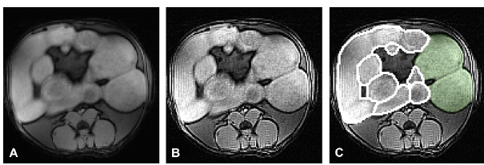
OBIETTIVI
Tra 1 e 4 settimane prima dell'intervento, tutti i pazienti saranno sottoposti a esami TC e RM.
Scansioni TC multidetettore (128-MDCT)
Dalla cupola del diaframma alla sinfisi pubica.
Pz in posizione prona
Digiuno per 6 ore seguito dall'ingestione di una soluzione
di mezzo di contrasto iodato 20 minuti prima dell'esame
L'esame RM verrà eseguito su uno scanner da 1,5 Tesla
Con bobine phased-array posizionate dalla porta hepatis alla base della vescica
Le immagini saranno ottenute utilizzando
sequenze di imaging standard per EnteroRM,
Incluse immagini coronali e assiali che utilizzano immagini rapide reali
con sequenze di precessione allo stato stazionario con sequenze 3D.

Slide 12
OBIETTIVI
II. Analizzare le caratteristiche anatomo-morfometriche dall’imaging
Immagini pre-operatorie di RM e TC
Elaborazione dei dati attraverso software di analisi delle immagini
Individuazione delle grandezze geometriche come la lunghezza dell’intestino tenue
Elaborazione delle immagini biomedicali attraverso software di analisi delle immagini e di 3D-CAD free-form
Definizione dei modelli solidi virtuali delle strutture intestinali

Slide 13
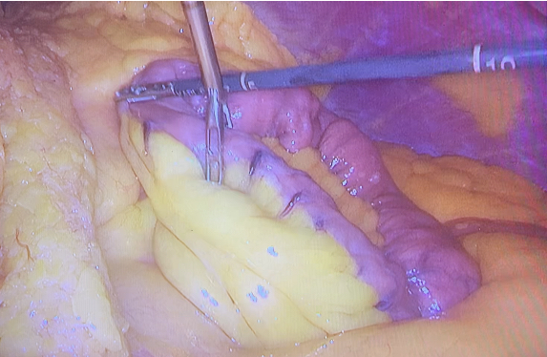
OBIETTIVI
III. Valutare TSBL in fase intraoperatoria
La misurazione intraoperatoria verrà eseguita due volte sull'intestino tenue da chirurghi con vasta esperienza in chirurgia bariatrica/metabolica.
L'intestino tenue sarà misurato al confine antimesenterico, dal legamento del Treitz al cieco, mediante pinze graduate.
La misurazione TSBL verrà eseguita due volte, calcolando la media dei valori ottenuti.
Saranno registrati il tempo impiegato e le eventuali complicanze associate (lesioni dell'intestino tenue o del mesentere).

Slide 14
DURATA DELLO STUDIO
2 ANNI
NUMEROSITA’ CAMPIONARIA
PRIMA COORTE
35 PAZIENTI
SECONDA COORTE
30 PAZIENTI
195 PAZIENTI
+
=
COORTI DEI
2 CENTRI COINVOLTI

Slide 15
ANALISI STATISTICA DEI DATI
L'analisi statistica sarà eseguita con un software statistico biomedico dedicato.
Il coefficiente di correlazione di Pearson e il test di Spearman saranno utilizzati per analizzare la variazione tra i due metodi di imaging incrociato e il metodo intraoperatorio.
La differenza tra misurazioni chirurgiche ed esami TC e RM sarà espressa in percentuale.
Il test Shapiro-Wilk, per testare la normalità, sarà condotto su tutte le variazioni di lunghezza dell'intestino tenue ottenute dai tre metodi di misurazione.
Le variabili continue normalmente distribuite saranno analizzate mediante test t appaiato.
Verranno utilizzate analisi di Lin e Bland-Altman per valutare la concordanza complessiva delle misurazioni.

Slide 16
Grazie per l’attenzione!

